Slide 1
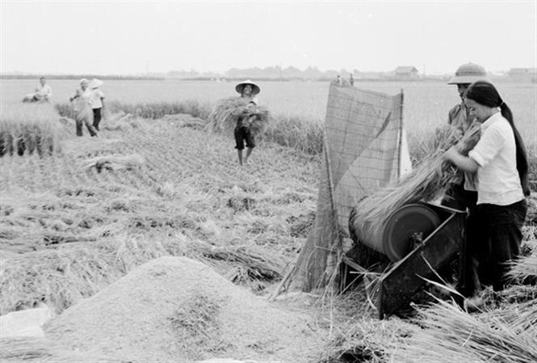
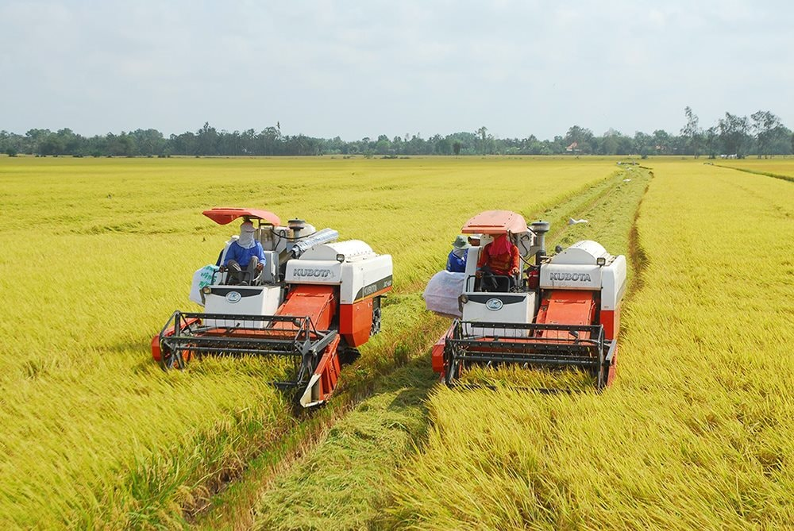


KHỞI ĐỘNG
Hình 21.1. Nông dân sử dụng máy
tuốt lúa đạp chân trong vụ mùa (1988)
Hình 21.2. Máy gặt đập liên hợp hiện đại được sử dụng trong sản xuất nông nghiệp hiện nay
Sự thay đổi hoạt động sản xuất nông nghiệp ở Việt Nam trước và sau năm 1991 chứng tỏ điều gì?

Slide 2
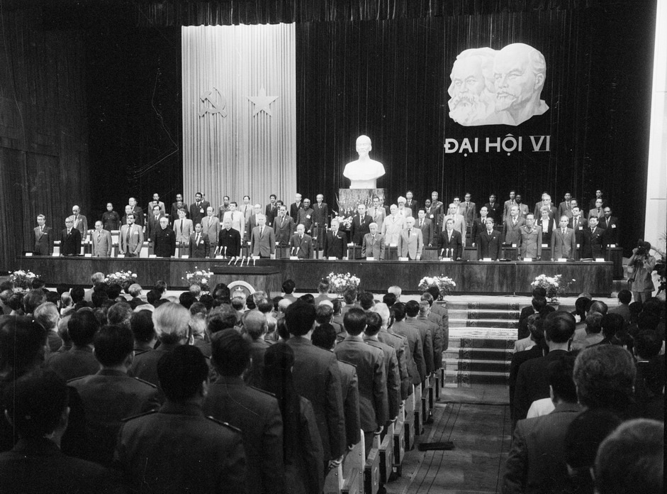
Sự thay đổi hoạt động sản xuất nông nghiệp ở Việt Nam trước và sau năm 1991.
Hướng đi đúng đắn của Đại hội Đảng lần thứ VI (1986)
Việt Nam bắt đầu đổi mới toàn diện trên các lĩnh vực: kinh tế, chính trị, xã hội, văn hóa, quốc phòng, an ninh,…
Đất nước phát triển, đời sống nhân dân bình yên, hạnh phúc.
→ Là những thành quả ngọt ngào mà công cuộc Đổi mới mang lại.

Slide 3




BÀI 21: VIỆT NAM
TỪ NĂM 1991 ĐẾN NAY

Slide 4


NỘI DUNG BÀI HỌC
Khái quát công cuộc Đổi mới đất nước từ năm 1991 đến nay
I
II
Thành tựu của công cuộc Đổi mới đất nước từ năm 1991 đến nay

Slide 5


KHÁI QUÁT CÔNG CUỘC ĐỔI MỚI ĐẤT NƯỚC TỪ NĂM 1991 ĐẾN NAY
I

Slide 6
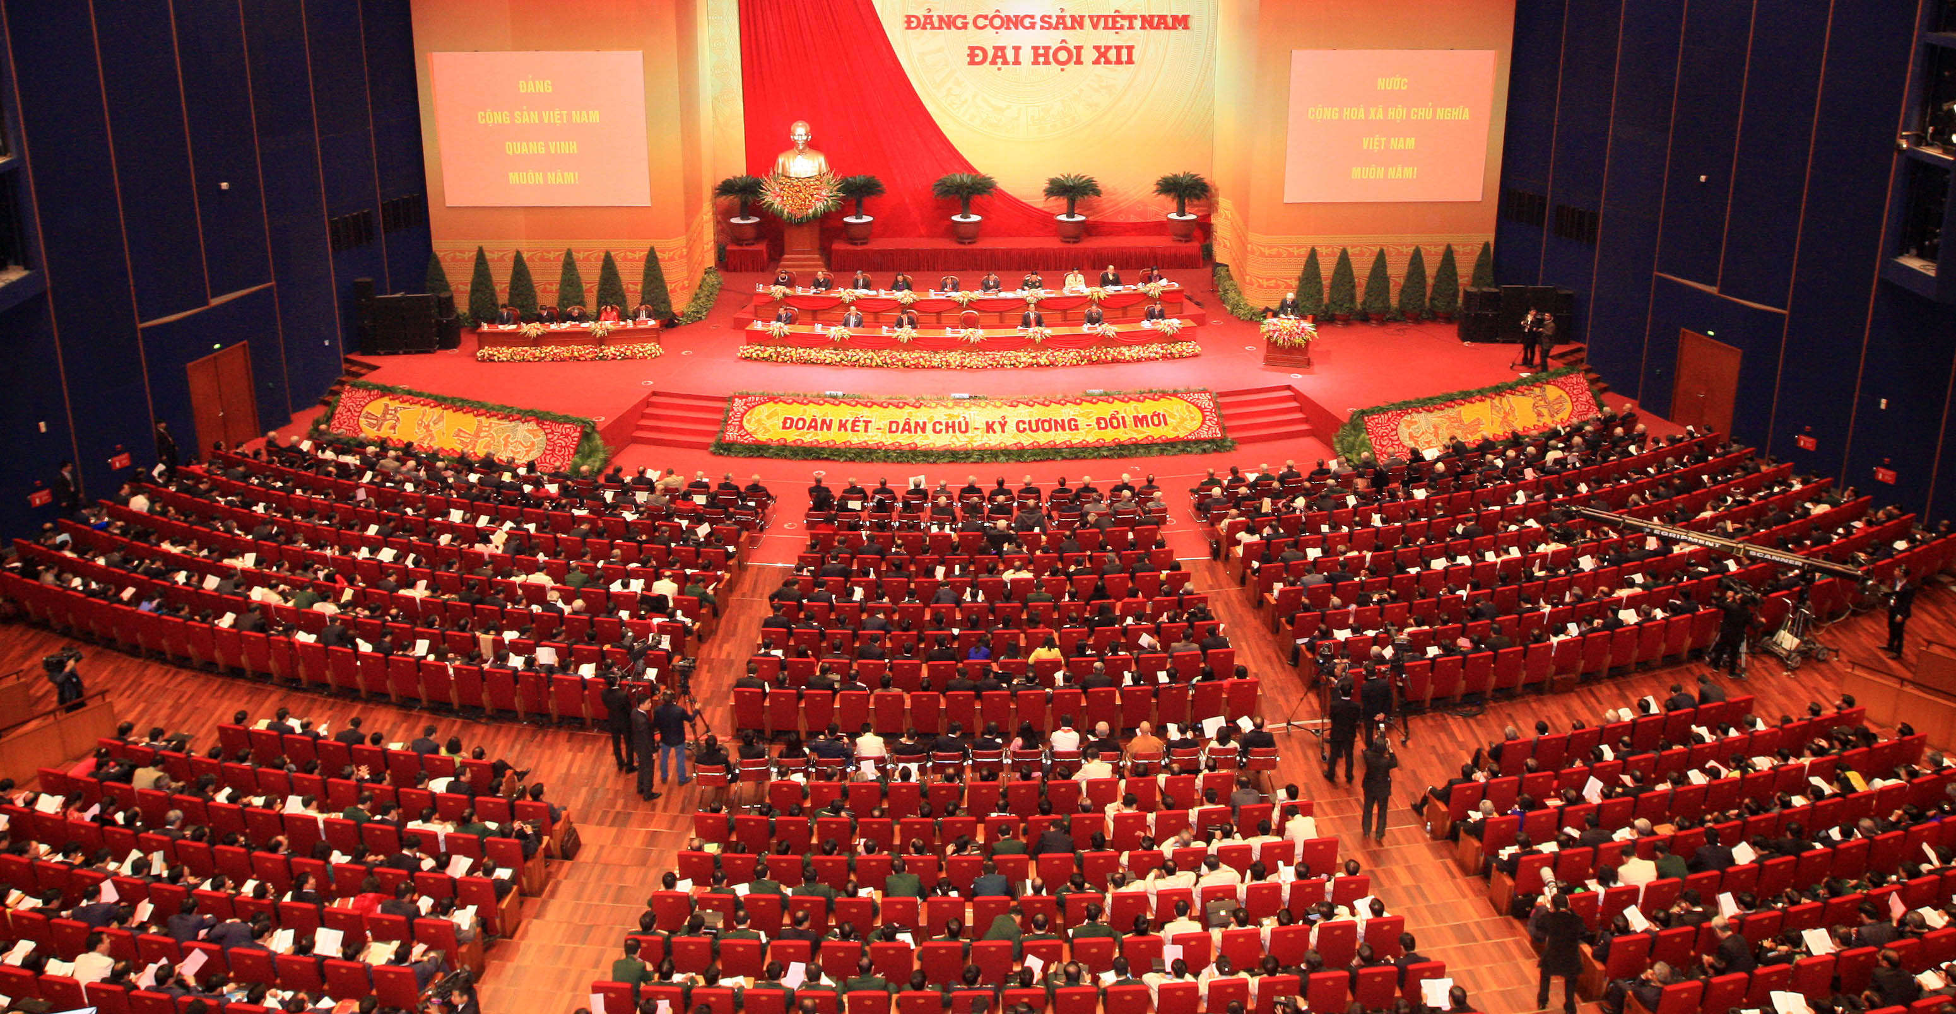
Các đại hội đại biểu toàn quốc của Đảng Cộng sản Việt Nam từ năm 1991 đến nay đã từng bước phát triển đường lối đổi mới toàn diện đất nước bằng những mục tiêu, nhiệm vụ phù hợp với bối cảnh lịch sử trong và ngoài nước.

Slide 7

Khai thác Hình 21.3, Tư liệu 1, thông tin mục 1 SGK tr.105, 106 và trả lời câu hỏi: Trình bày khái lược các giai đoạn phát triển của công cuộc Đổi mới từ năm 1991 đến nay và nêu nhận xét.
TƯ LIỆU 1: Sau 35 năm đổi mới, “đất nước ta chưa bao giờ có được cơ đồ, tiềm lực, vị thế và uy tín quốc tế như ngày nay... Thế và lực, sức mạnh tổng hợp quốc gia, uy tín quốc tế, niềm tin của nhân dân ngày càng được nâng cao, tạo ra những tiền đề quan trọng để xây dựng và bảo vệ Tổ quốc”.
(Văn kiện Đại hội đại biểu toàn quốc lần thứ XIII của Đảng, Tập 1, NXB Chính trị quốc gia Sự thật, 2021, tr. 10, 44)

Slide 8
TƯ LIỆU 1: Sau 35 năm đổi mới, “đất nước ta chưa bao giờ có được cơ đồ, tiềm lực, vị thế và uy tín quốc tế như ngày nay... Thế và lực, sức mạnh tổng hợp quốc gia, uy tín quốc tế, niềm tin của nhân dân ngày càng được nâng cao, tạo ra những tiền đề quan trọng để xây dựng và bảo vệ Tổ quốc”.
(Văn kiện Đại hội đại biểu toàn quốc lần thứ XIII của Đảng, Tập 1, NXB Chính trị quốc gia Sự thật, 2021, tr. 10, 44)
Nội dung
Khẳng định kết quả mà đất nước ta “chưa bao giờ có được” về cơ đồ, tiềm lực, vị thế và uy tín quốc tế sau 35 năm tiến hành công cuộc Đổi mới.

Slide 9
Giai đoạn 1991 – 1995
Vượt qua khủng hoảng kinh tế - xã hội.
Phá thế bị bao vây, cô lập, mở rộng quan hệ đối ngoại.
Giai đoạn 1996 – 2011
Đẩy mạnh công nghiệp hóa – hiện đại hóa.

Slide 10
Hội nhập kinh tế quốc tế.
Giai đoạn 2011 – nay
Đẩy mạnh toàn diện công cuộc Đổi mới.
Hội nhập quốc tế toàn diện, sâu rộng.

Slide 11




KẾT LUẬN
Từ năm 1991 đến nay, Việt Nam đã từng bước vượt qua khủng hoảng kinh tế – xã hội, phá thế bị bao vây, cô lập, mở rộng quan hệ đối ngoại; đẩy mạnh công nghiệp hoá, hiện đại hoá, tiến hành hội nhập kinh tế quốc tế; đẩy mạnh toàn diện công cuộc Đổi mới, tiếp tục hội nhập quốc tế toàn diện và sâu rộng.

Slide 12
KẾT LUẬN
Để có được những bước đi đó, đất nước đã xây dựng được nội lực vững vàng, giai đoạn trước là cơ sở để làm nền tảng phát triển cho giai đoạn sau.
Các bước đi này để thực hiện mục tiêu phát triển đã được các Đại hội Đảng đề ra.

Slide 13





II
THÀNH TỰU CỦA CÔNG CUỘC ĐỔI MỚI ĐẤT NƯỚC TỪ
NĂM 1991 ĐẾN NAY

Slide 14

Khai thác Hình 21.4 – 21.9, mục Em có biết, thông tin mục 2a – 2d SGK tr.106 – 109 và hoàn thành Phiếu học tập số 1.
Nhóm 1: Tìm hiểu thành tựu về kinh tế.
Nhóm 2: Tìm hiểu thành tựu về chính trị.
Nhóm 3: Tìm hiểu thành tựu về văn hóa, xã hội.
Nhóm 4: Tìm hiểu thành tựu về quốc phòng, an ninh

Slide 15
PHIẾU HỌC TẬP SỐ 1
Lĩnh vực | Thành tựu tiêu biểu
Kinh tế
Chính trị
Văn hóa, xã hội
Quốc phòng, an ninh

Slide 16


1. Kinh tế
Chia lớp thành 4 nhóm và thực hiện nhiệm vụ:
Nhóm 1:
EM CÓ BIẾT?: Năm 1989, những tấn gạo và dầu thô của Việt Nam lần đầu tiên được xuất khẩu. Tới năm 2005, Việt Nam đứng đầu thế giới về xuất khẩu hạt tiêu; thứ hai về các mặt hàng gạo, cà phê, hạt điều; thứ tư về cao su.
Khai thác Hình 21.4 – 21.7, mục Em có biết, thông tin mục 2a - SGK tr.106 - 107 và trả lời câu hỏi: Trình bày những thành tựu tiêu biểu về kinh tế mà Việt Nam đạt được trong công cuộc Đổi mới từ năm 1991 đến nay.

Slide 17
TƯ LIỆU 1.1: Trong vòng 20 năm (1991 - 2011), tăng trưởng GDP của Việt Nam đạt 7,34%/năm, thuộc loại cao ở khu vực Đông Nam Á nói riêng, ở châu Á và trên thế giới nói chung. Quy mô kinh tế năm 2011 gấp trên 4,4 lần năm 1990 và gấp trên 2,1 lần năm 2000.
(Theo Dương Ngọc, Kinh tế Việt Nam: 67 năm qua các con số, 31/08/2012)
TƯ LIỆU 1.2: Tốc độ tăng GDP năm 2021 đạt 2,56% so với năm 2020. GDP bình quân đầu người năm 2021 đạt 3,717 USD/người, tăng 165 USD so với năm 2020. Cơ cấu GDP năm 2021, khu vực nông, lâm nghiệp và thuỷ sản chiếm tỉ trọng 12,56%; khu vực công nghiệp và xây dựng chiếm 37,47%; khu vực dịch vụ chiếm 41,21%; thuế sản phẩm trừ trợ cấp sản phẩm chiếm 8,76%. Cán cân thương mại hàng hoá năm 2021 xuất siêu 3,32 tỉ USD, là năm thứ 6 liên tiếp Việt Nam xuất siêu.
(Theo Tổng cục Thống kê, Niên giám thống kê năm 2021, NXB Thống kê, Hà Nội, 2021)

Slide 18
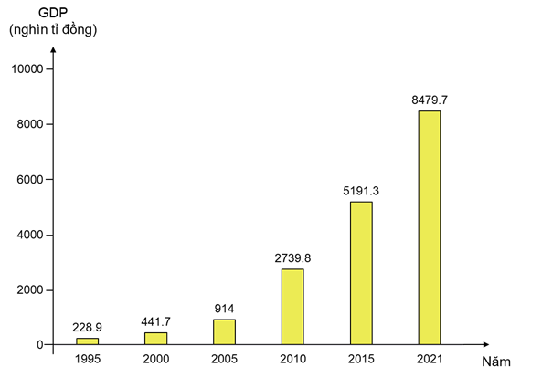
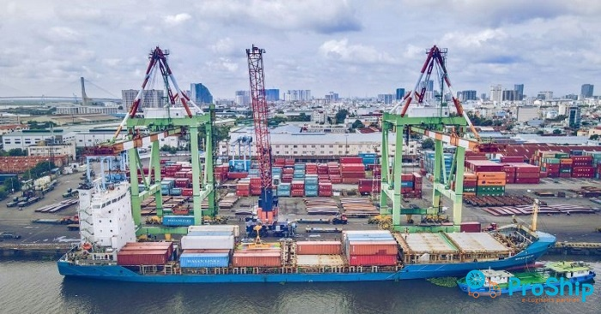
Hình 21.4. Biểu đồ GDP của Việt Nam từ năm 1995 đến năm 2021
Hình 21.5. Xuất nhập khẩu hàng hóa ở cảng Sài Gòn (TP. Hồ Chí Minh)

Slide 19
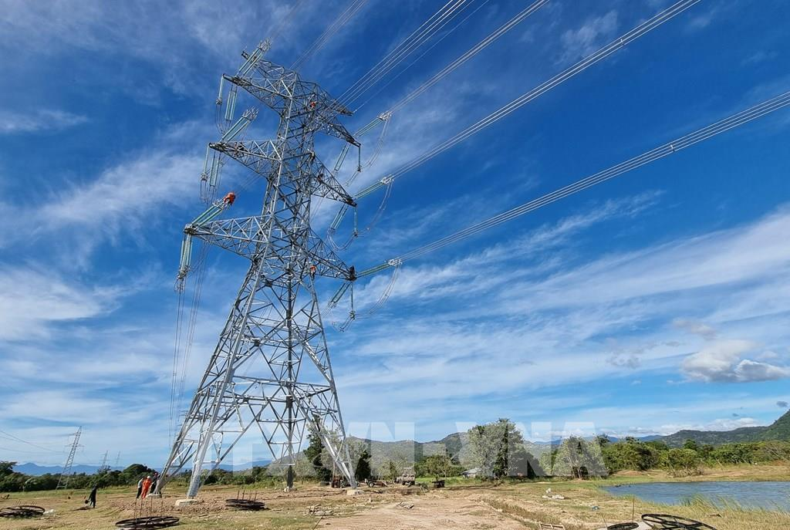
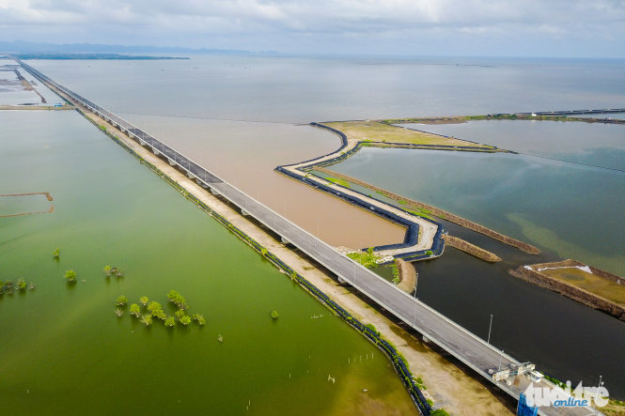
Hình 21.6. Một đoạn đường dây 500 kV Bắc - Nam
Hình 21.7. Cầu Tân Vũ – Lạch Huyện (Hải Phòng) – cây cầu vượt biển dài nhất Việt Nam

Slide 20
Kinh tế
Nền kinh tế hàng hóa nhiều thành phần
Vận động theo cơ chế thị trường
Có sự quản lí của Nhà nước
Có những bước tiến lớn
Sự gia tăng đóng góp của thành phần kinh tế tư nhân.
Có vốn đầu tư nước ngoài đối với phát triển kinh tế.

Slide 21

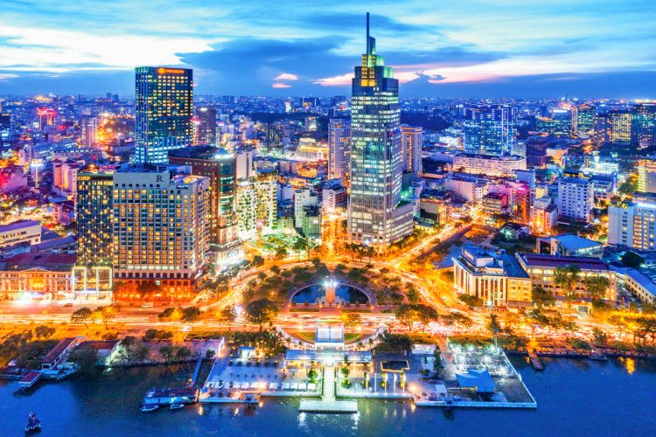
TP. Hồ Chí Minh – một trong những địa phương đi đầu trong công cuộc Đổi mới
Thủ đô Hà Nội được đánh giá là một trong những thành phố đẹp nhất thế giới

Slide 22
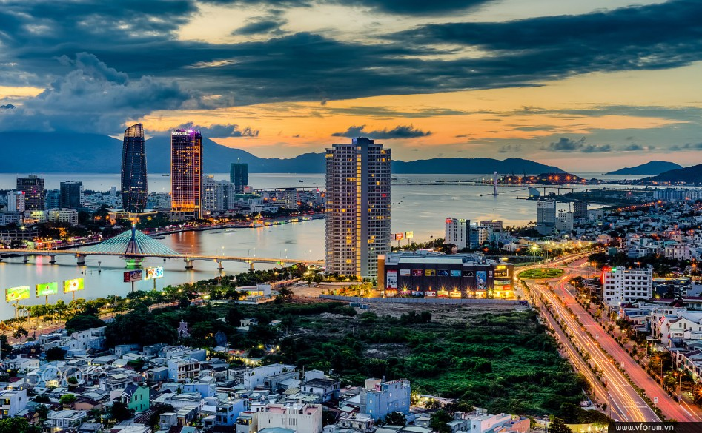

Thành phố Cần Thơ phát triển theo hướng đô thị sông nước, sinh thái
TP. Đà Nẵng - trung tâm kinh tế -
xã hội của miền Trung - Tây Nguyên

Slide 23
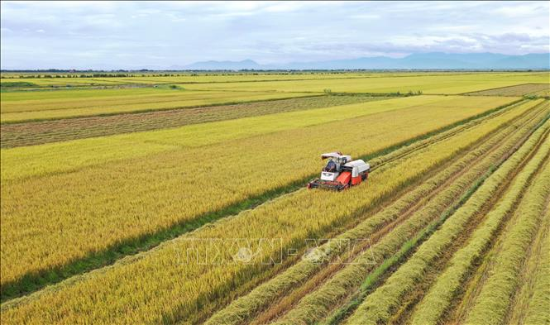
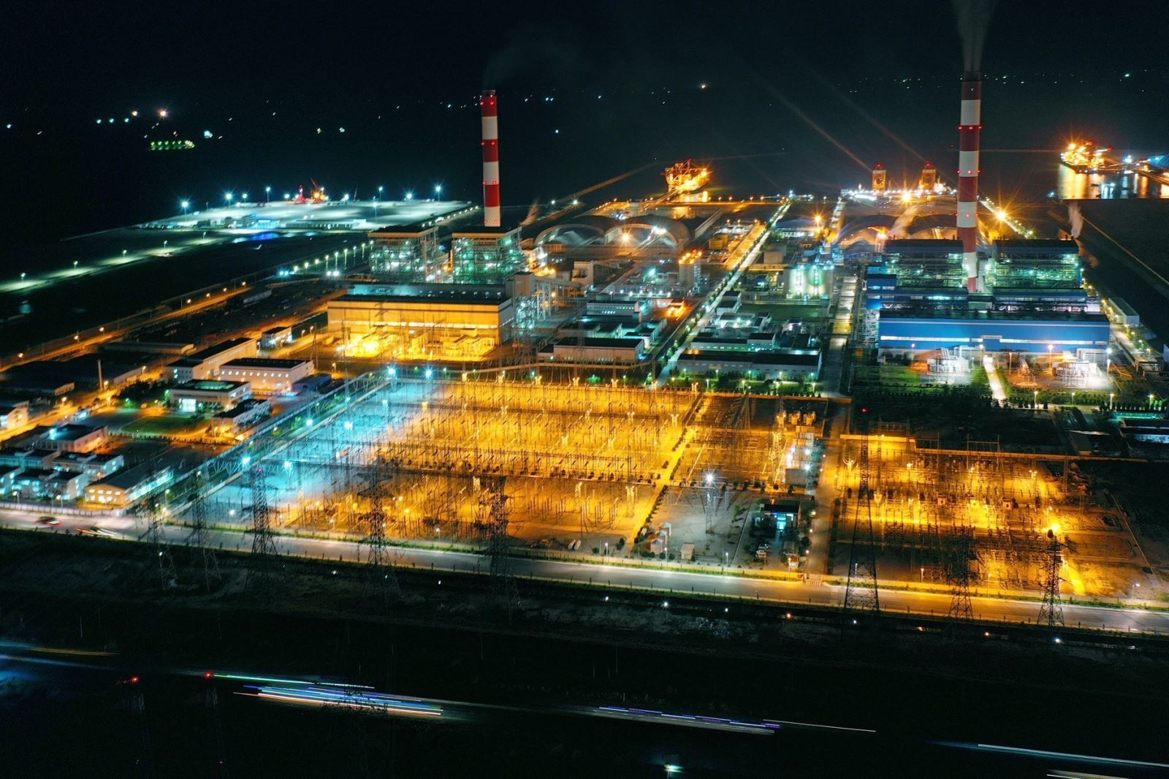
Một góc Trung tâm Nhiệt điện Vĩnh Tân.
Nông dân các xã thuộc huyện Hải Lăng (Quảng Trị) thu hoạch lúa hè thu

Slide 24

Thị trường xuất,
nhập khẩu
Vốn đầu tư của
nước ngoài
Từ sau khi Việt Nam chính thức trở thành thành viên của Tổ chức Thương mại thế giới (WTO) năm 2007.

Slide 25
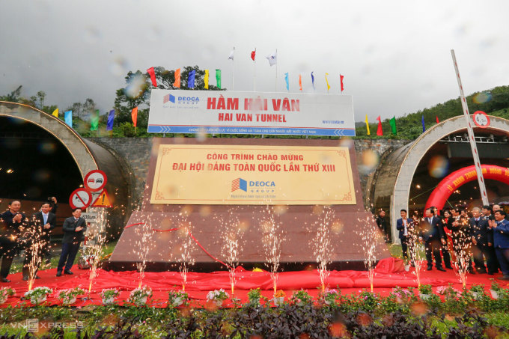
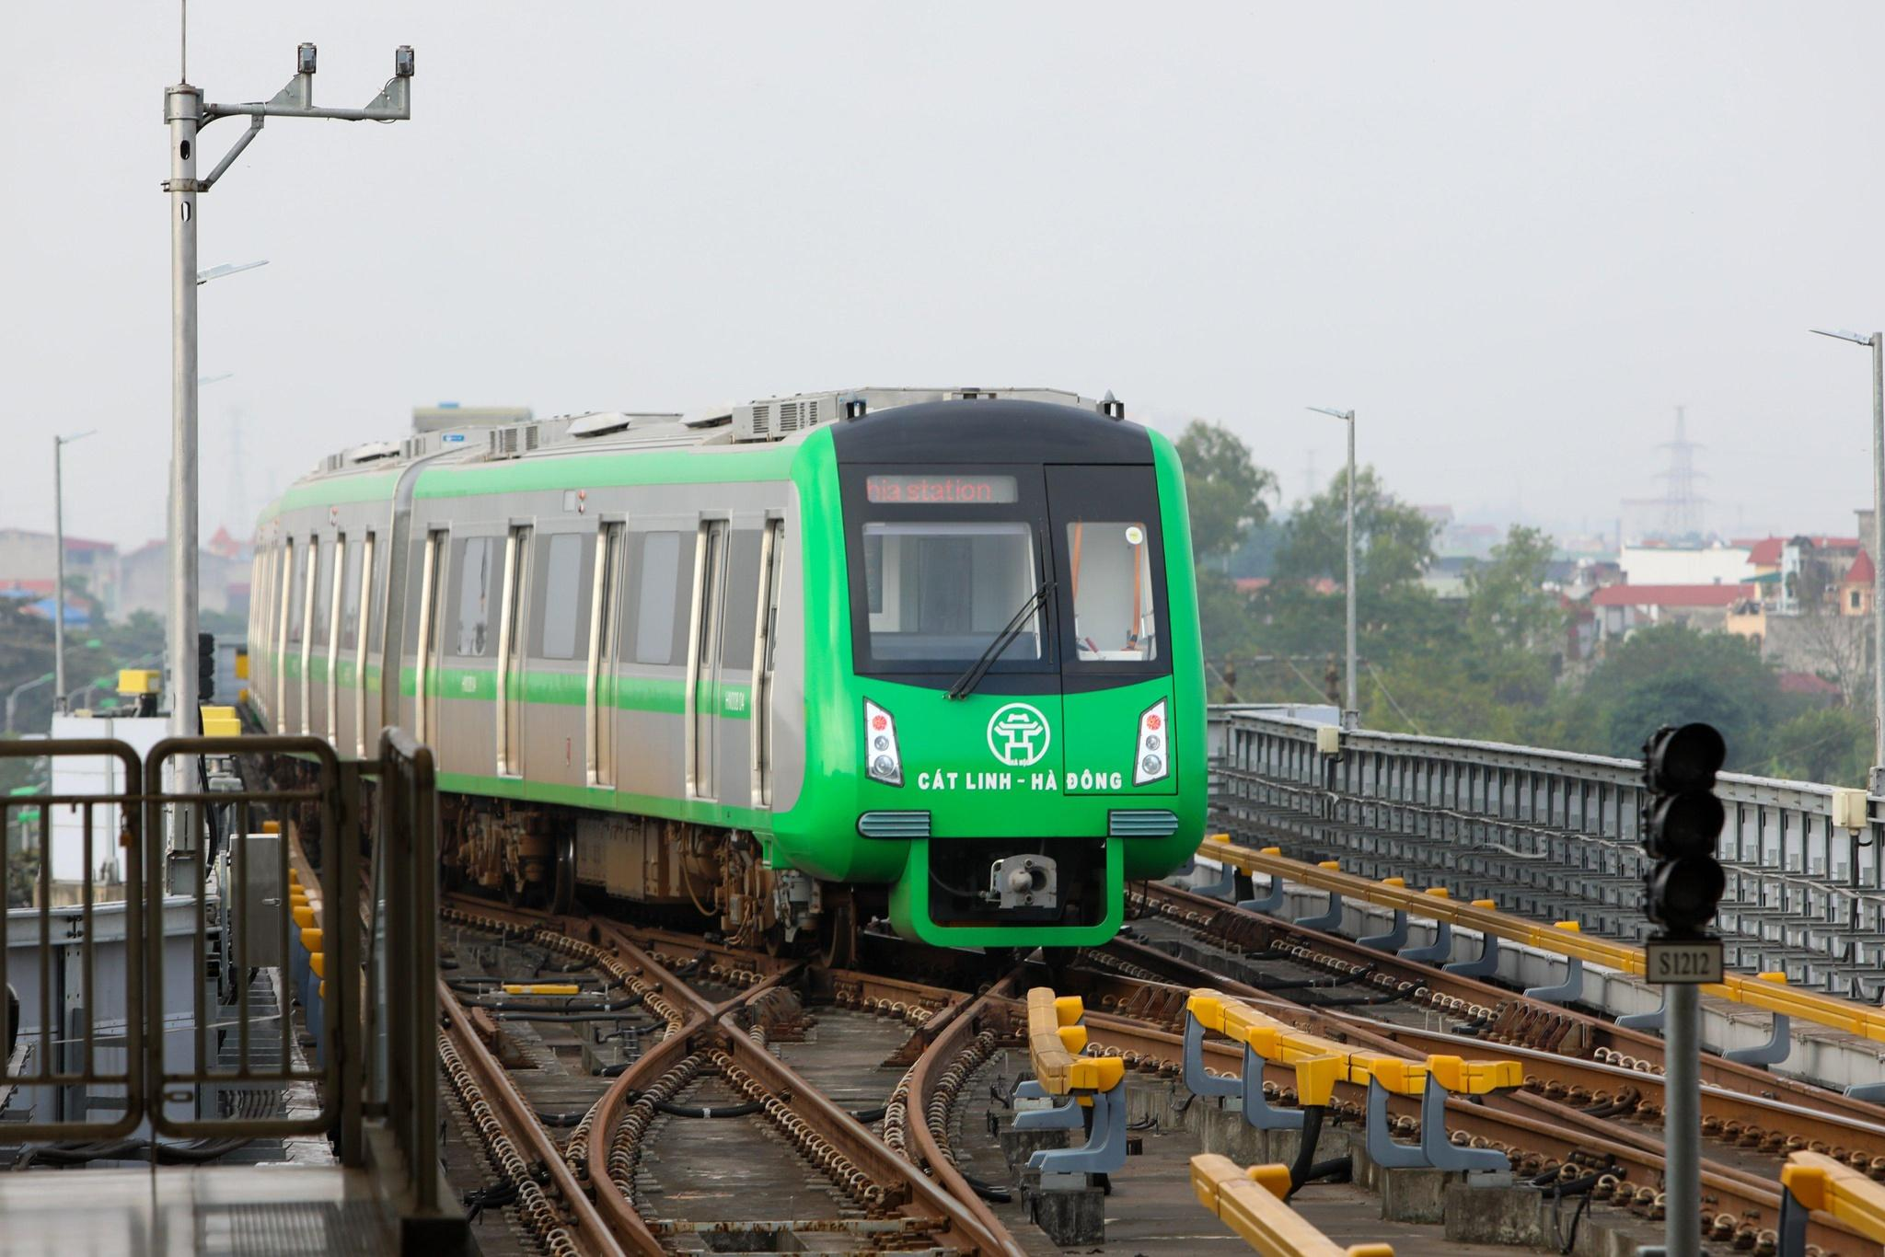
Hệ thống cơ sở hạ tầng: được xây dựng hiện đại phục vụ cho công cuộc phát triển kinh tế và đời sống người dân.
Lễ khánh thành hầm đường bộ Hải Vân 2
Tàu Cát Linh - Hà Đông chính thức được khánh thành sau 2 tháng khai thác

Slide 26
2. Chính trị
Chia lớp thành 4 nhóm và thực hiện nhiệm vụ:
Nhóm 2:
TƯ LIỆU 2: Nhà nước Cộng hòa xã hội chủ nghĩa Việt Nam là Nhà nước pháp quyền xã hội chủ nghĩa của nhân dân, do nhân dân, vì nhân dân.
(Trích Điều 2, Hiến pháp của nước Cộng hòa xã hội chủ nghĩa Việt Nam, năm 2013)
Khai thác Tư liệu 2, thông tin mục 2b - SGK tr.107 - 108 và trả lời câu hỏi: Trình bày những thành tựu tiêu biểu về chính trị mà Việt Nam đạt được trong công cuộc Đổi mới từ năm 1991 đến nay.

Slide 27
TƯ LIỆU 2.1: Quan hệ đối ngoại được mở rộng và ngày càng đi vào chiều sâu, tính đến tháng 1/2023, Việt Nam đã thiết lập quan hệ ngoại giao với 191/193 quốc gia và vùng lãnh thổ trên thế giới, xây dựng quan hệ đối tác chiến lược, đối tác toàn diện với 30 nước, trong đó, có 5 nước thường trực Hội đồng Bảo an Liên hợp quốc. Năm 2020, Việt Nam đảm nhận các trọng trách quốc tế quan trọng là Chủ tịch ASEAN, Chủ tịch AIPA-41 và Uỷ viên không thường trực Hội đồng Bảo an Liên hợp quốc nhiệm kì 2020 - 2021. Việt Nam cũng là thành viên chủ động, tích cực và có trách nhiệm của Hiệp hội các quốc gia Đông Nam Á (ASEAN), Diễn đàn hợp tác kinh tế châu Á - Thái Bình Dương (APEC), các tổ chức của Liên hợp quốc,... được cộng đồng quốc tế tôn trọng.
(Tổng hợp từ nhiều nguồn)

Slide 28
TƯ LIỆU 2.2: Từ khi gia nhập tổ chức Thương mại Thế giới (WTO) đến nay, Việt Nam đã kí 15 hiệp định thương mại tự do (FTA) khu vực và song phương, đang đàm phán 2 FTA với các đối tác khác. Các FTA mà Việt Nam tham gia có độ phủ rộng hầu hết các châu lục với gần 60 nền kinh tế có tổng GDP chiếm gần 90% GDP thế giới, trong đó có 15 nước thành viên G20 và 9/10 đối tác kinh tế - thương mại lớn nhất của Việt Nam thuộc 3 trung tâm kinh tế lớn nhất thế giới là Bắc Mỹ, Tây Âu và Đông Á. Do đó, việc tham gia và thực thi các FTA sẽ mang lại những cơ hội lớn cho Việt Nam, tác động tích cực tới phát triển kinh tế, nâng cao năng lực cạnh tranh quốc gia, doanh nghiệp và sản phẩm,,...
(Theo Trung tâm WTO và Hội nhập)

Slide 29

Chính trị
Độc lập chủ quyền được giữ vững, tình hình chính trị ổn định.
Bộ máy chính quyền nhà nước và hệ thống luật pháp ngày càng hoàn thiện.
Là nhà nước pháp quyền xã hội chủ nghĩa của dân, do dân, vì dân.

Slide 30
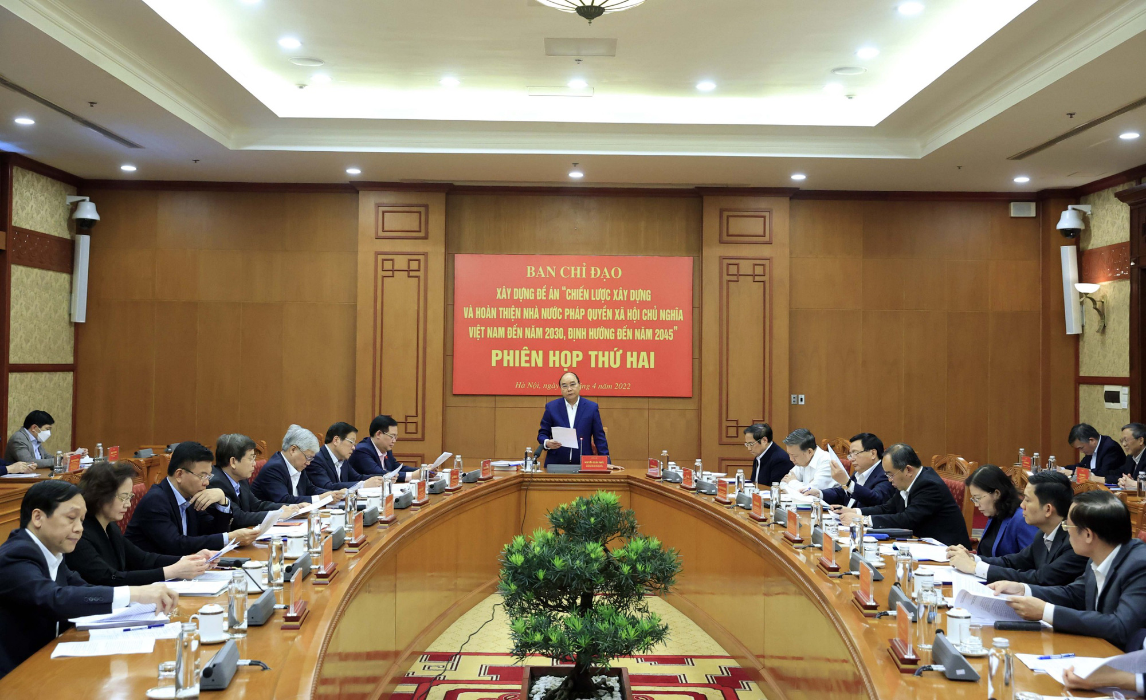
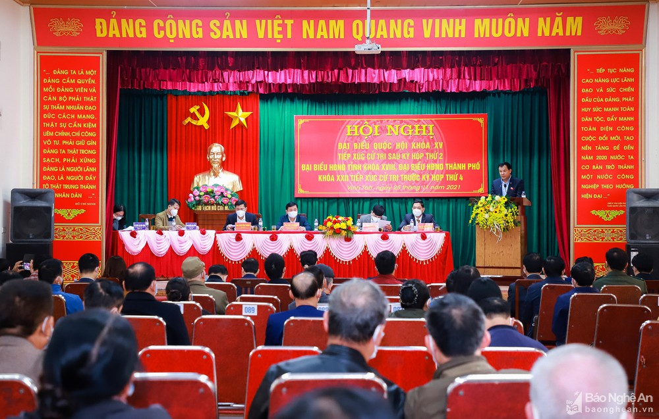
Phiên họp thứ hai chỉ đạo xây dựng Đề án "Chiến lược xây dựng và hoàn thiện Nhà nước pháp quyền XHCN Việt Nam đến năm 2030, định hướng đến năm 2045"
Hội nghị tiếp xúc cử tri
tại phường Vinh Tân, TP. Vinh

Slide 31
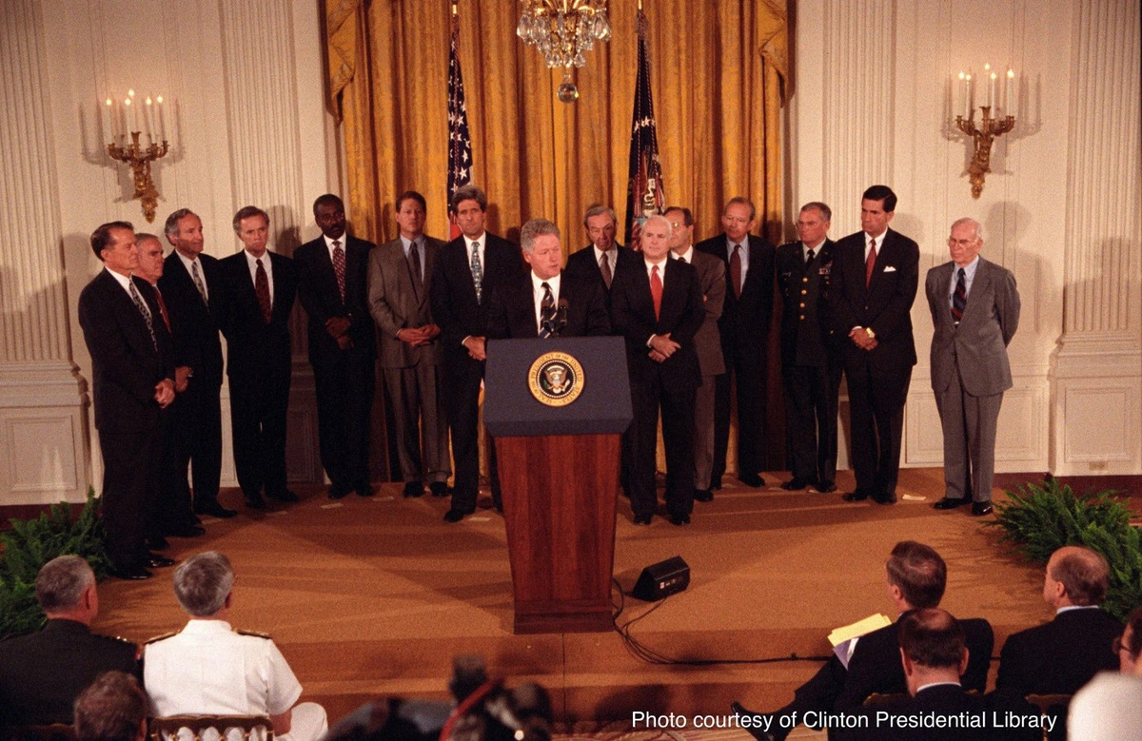
Đối ngoại
Phá thế bị bao vây, cấm vận.
Mở rộng quan hệ hữu nghị, hợp tác bình đẳng, cùng có lợi với nhiều quốc gia.
Tổ chức quốc tế theo hướng đa phương hoá, đa dạng hoá.
Tổng thống Bill Cliton tuyên bố bình thường hóa quan hệ với Việt Nam ngày 17-11-1995

Slide 32
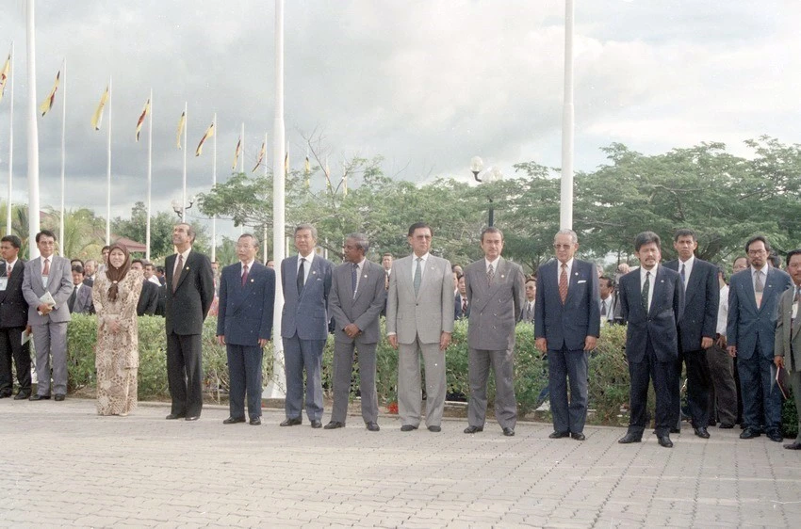
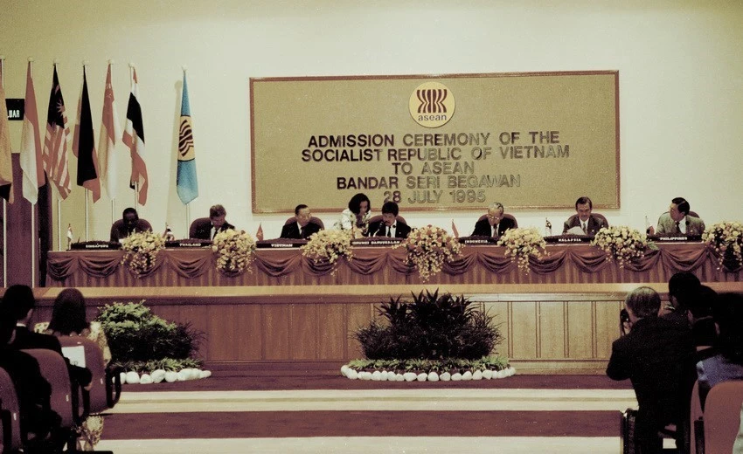
Bộ trưởng Ngoại giao các nước ASEAN dự lễ kéo cờ Việt Nam tại Trung tâm Hội nghị Quốc tế ở Thủ đô Bandar Seri Begawan, chiều 28/7/1995
Quang cảnh Hội nghị thường niên Bộ trưởng Ngoại giao các nước ASEAN lần thứ 28, sáng 29/7/1995 với sự tham dự của Bộ trưởng Ngoại giao Việt Nam Nguyễn Mạnh Cầm với tư cách Việt Nam là thành viên chính thức thứ 7 của ASEAN.

Slide 33
CẢM ƠN CÁC EM
ĐÃ CHÚ Ý
LẮNG NGHE!

